Slide 1



深度學習 Deep Learning
Recurrent Neural Networks
(RNN)
Instructor: 林英嘉 (Ying-Jia Lin)
2025/10/22
Course GitHub
Slido # DL1022

Slide 2
Outline
Introduction to Natural Language Processing (NLP) [30 min]
Recurrent Neural Networks (RNN) [50 min]
NLP code [50 min]
Quiz [20 min]

Slide 3


什麼是自然語言處理？
文字搜尋
下一個字預測

Slide 4

The Revolution of ChatGPT
ChatGPT came out in November, 2022.
Figure source: https://poole.ncsu.edu/thought-leadership/article/lets-chat-about-chatgpt/

Slide 5

大型語言模型的應用
翻譯、聊天機器人、寫故事、
摘要、教學、
寫程式、寫作業 …
📚
💪

Slide 6
深度學習常見模型架構
CNN
(著重局部資訊)
RNN
(著重記憶力)
Transformer
(著重全局資訊與記憶力)
i
love
deep
learning
i
love
deep
learning

Slide 7
Natural Language Processing (NLP)
電腦是如何學習自然語言呢？

Slide 8
NLP 三大秘辛
1️⃣ 每個字，都是一段向量
2️⃣ 每個 NLP 模型都有一個字典 📙
3️⃣ 自然語言處理模型需要記憶力 🧠

Slide 9


影像 vs. 文字
28 x 28 的矩陣
Apple
?
Figure source: https://kopu.chat/wp-content/uploads/2017/04/binary-507x380.jpeg

Slide 10
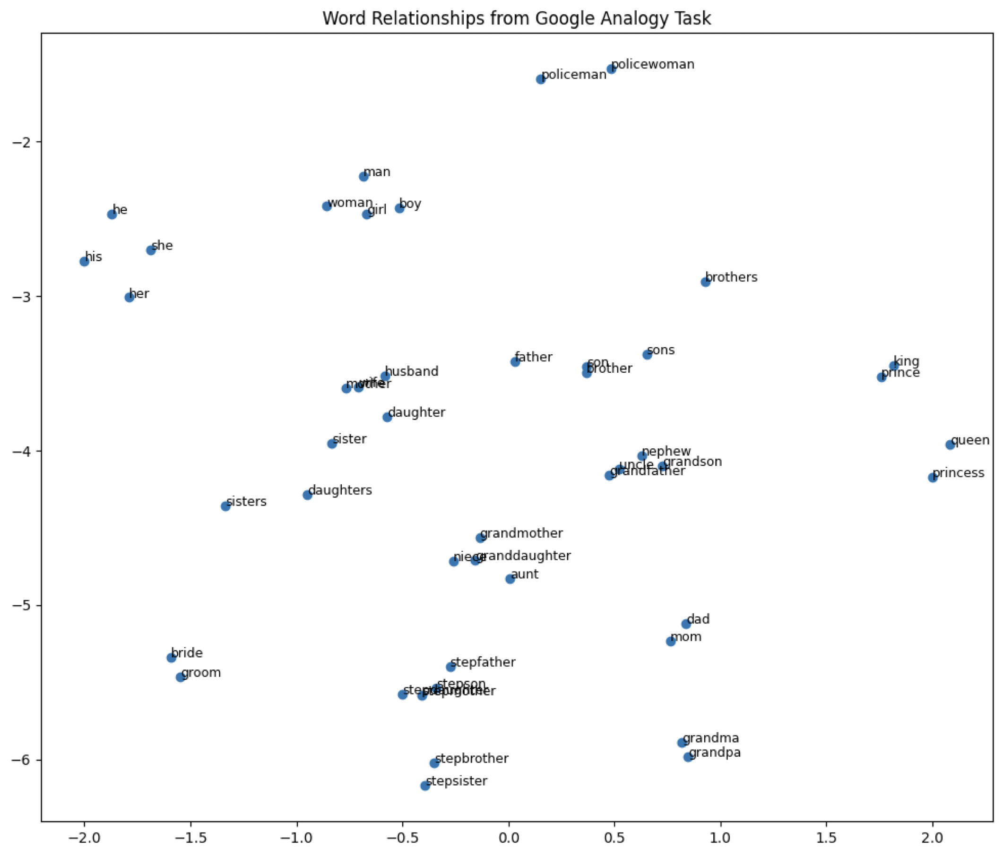
每個字，都是一段向量
可以自行設定向量長度
she = [0.110960 0.032115 -0.004809]
her = [0.110950 0.032117 -0.004909]
grandpa = [0.023115 0.708091, 0.512345]
grandma = [0.023113 0.708101, 0.512445]
Notes:
Word embedding model: glove-wiki-gigaword-100
Dimension reduction: t-SNE
Dataset: Mikolov et al., 2013

Slide 11
Word Representations
like
🖥️
?
apple
Basic Approach
apple
[1, 0, 0, 0, 0, 0, 0, 0]
One hot encodings with each vector size equal to the vocab size (8 in this case)
Corpus
eat
[0, 1, 0, 0, 0, 0, 0, 0]
I like to eat apple
I
[0, 0, 1, 0, 0, 0, 0, 0]
Vocabulary
Pros: handy, training-free
Cons: sparse matrix which occupies much memory
You like to watch TV
like
[0, 0, 0, 1, 0, 0, 0, 0]
watch
[0, 0, 0, 0, 1, 0, 0, 0]
to
[0, 0, 0, 0, 0, 1, 0, 0]
...

Slide 12
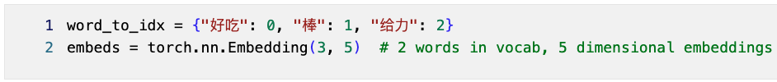
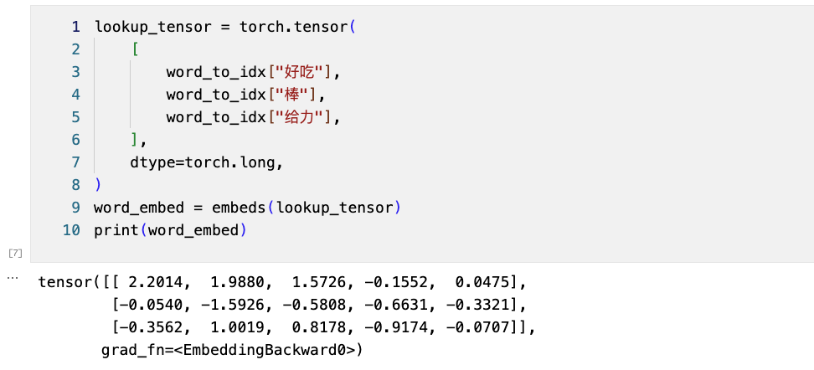
nn.Embeddings

Slide 13

Word Embeddings (Word2Vec)
Input
Word2Vec model
Prediction
[1] Mikolov et al. "Distributed representations of words and phrases and their compositionality." NeurIPS 2013.
Steve
Jobs
CBOW ^{[1]}
(Continuous Bag-of-Words)
[MASK]
founded
Apple
Large Corpora
(E.g., Wikipedia)
Inc.
[MASK]
Steve
[MASK]
Jobs
Skip-gram ^{[1]}
founded
[MASK]
Apple
[MASK]
Inc.

Slide 14
After Training Word Embeddings
The outputs are dense vectors with a fixed dimension size:
Dimension size (e.g., 300)
apple -0.110960 0.016115 -0.004809 0.033589 0.121455 …
banana -0.027713 -0.015676 0.003314 0.077602 0.159718 …
…
…
…
Vocabulary size
(e.g., 30,000)

Slide 15
NLP 三大秘辛
1️⃣ 每個字，都是一段向量
2️⃣ 每個 NLP 模型都有一個字典 📙
3️⃣ 自然語言處理模型需要記憶力 🧠

Slide 16




每個 NLP 模型都有一個字典 📙
apple
eat
I
Vocabulary
LM
I like to eat apple watch
like
watch
to
字典裡面的內容是語言模型能理解的最小單元，如此一來模型才能夠進行目標任務 (e.g., 生成)
...
... (你平常操作 ChatGPT 的結果)

Slide 17
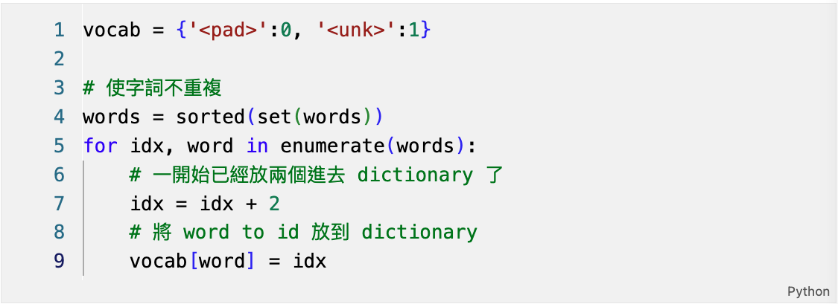
字典實作
字典的變數
(key: 字, value: index)
通常我們會預先準備 <pad> 跟 <unk>
前者代表 padding，後者代表 unknown words
字典在NLP中的實作方式就真的採用Python dictionary

Slide 18
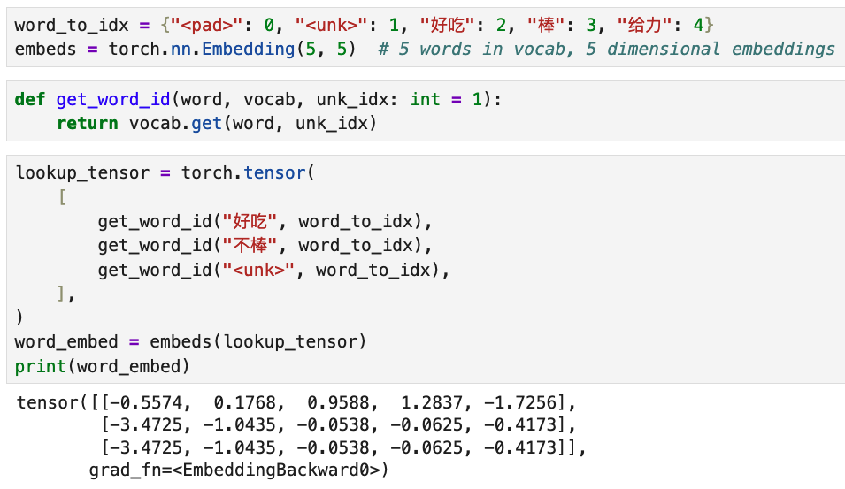
[注意事項] 字典實作
字典是經由訓練資料集的字所建立的
如果某字不存在於字典中，則通常給予 <unk> 的 id

Slide 19
NLP 三大秘辛
1️⃣ 每個字，都是一段向量
2️⃣ 每個 NLP 模型都有一個字典 📙
3️⃣ 自然語言處理模型需要記憶力 🧠

Slide 20
語言的模式
⭐️ 上下文非常重要
小明昨天遇到小美，他對她說：「下次一起去看電影吧！」
，請問小明下次想去跟誰看電影？
句子1：
「庭院深深深幾許」，請問有幾個深？
句子2：

Slide 21
Recurrent Neural Networks
RNN

Slide 22
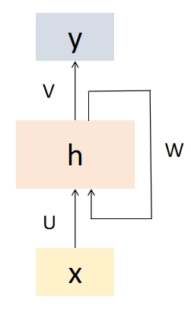
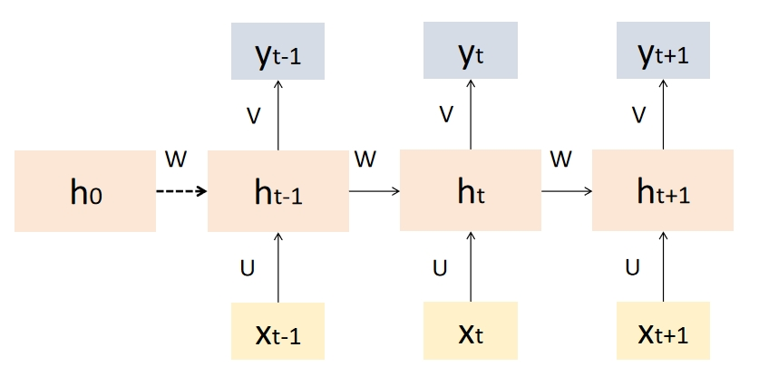
Recurrent Neural Networks (RNN)
Recurrent Neural Networks (RNNs) are a type of artificial neural network designed to handle sequential data by capturing temporal dependencies.
RNN 的“遞迴”是指它在每一個時間步中重複使用相同的參數（同一組權重），並把先前的隱藏狀態傳到下一個時間步

Slide 23
RNN 的記憶力意義
得知第一個字為「庭」
已經包含了「庭院深」的資訊
已經包含了「庭院深深深幾許」的資訊
h₀
h₁
h₂
h₃
...
h₆
h₇
...
庭
院
深
幾
許

Slide 24





RNN 以文字接龍進行訓練
EOS: End of Sentence
$$P(EOS|\text{庭}, 院,深,深,深,幾, 許)$$
$$P(院|\text{庭})$$
$$P(深|\text{庭}, 院)$$
$$P(深|\text{庭}, 院,深)$$
$$P(許|\text{庭}, 院,深,深,深,幾)$$
院
深
深
許
EOS
h₀
h₁
h₂
h₃
...
h₆
h₇
...
庭
院
深
幾
許
log(
)
目標函數： $P(院|\text{庭})×P(深|\text{庭}, 院)×P(深|\text{庭}, 院,深)×$... $×P(EOS|\text{庭}, 院,深,深,深,幾, 許)$

Slide 25




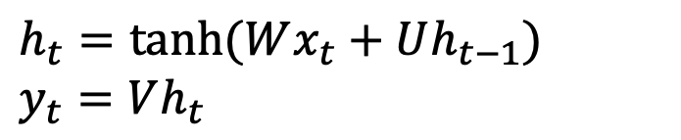




RNN (本頁省略 bias)
$$y_{t}$$
The equation on step t is:
, where $tanh$ is an activation function.
$$h_{t}=tanh(Wx_{t}+Uh_{t−1})$$
$$y_{t}=Vh_{t}$$
$$V$$
$$h_{t}$$
+
$$U$$
$$W$$
$$h_{t−1}$$
$$x_{t}$$

Slide 26
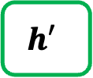
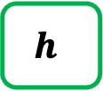
Text Generation with RNN
Hidden size: 100
Vocab
Prob
a
...
apple
...
b
...
banana
...
elephant
...
eraser
...
...
zoo
0.0001
...
0.600
...
0.0001
...
0.0003
...
0.300
...
0.05
...
...
0.0001
$$h$$
Classification Layer
(Hidden size Vocab_size)
RNN
RNN
RNN
$$h′$$
Vocab
size
I
love
an

Slide 27
為什麼我們通常不用 MLP 來做 NLP？
Lack of Sequence Modeling:
In NLP tasks, understanding the sequence of words and their dependencies is crucial for accurate predictions.
Fixed Input Size:
FFNs require fixed-size inputs, which can be problematic for NLP tasks where input sequences vary in length.
Limited Contextual Information:
Many NLP tasks benefit from capturing long-range dependencies and understanding the broader context of a text, which is better addressed by models capable of modeling sequential data effectively.

Slide 28

RNNs for Sequence Classification
This movie was awful. The ending was absolutely horrible.
Classifier
Positive
Negative
FFN
h_{n}
h₀
RNN
RNN
RNN
RNN
x₁
x₂
x₃
x_{n}

Slide 29



Stacked RNNs
Stacked RNNs consist of multiple networks where the output of one layer serves as the input to a subsequent layer
h₁
h₂
h₃
h_{n}
$$h_{0}^{3}$$
RNN
RNN
RNN
RNN
RNN layer3
$$h_{0}^{2}$$
RNN
RNN
RNN
RNN
RNN layer2
$$h_{0}^{1}$$
RNN
RNN
RNN
RNN
RNN layer1
x₁
x₂
x₃
x_{n}

Slide 30
Bidirectional RNNs
y₁
y₂
y₃
y_{n}
Concatenation
RNN
RNN
RNN
RNN
RNN2
RNN1
RNN
RNN
RNN
RNN
x₁
x₂
x₃
x_{n}

Slide 31
Bidirectional RNNs for Sequence Classification
The final hidden units from the forward and backward passes are combined to represent the entire sequence.
This combined representation serves as input to the subsequent classifier.
FFN
Concatenation
RNN
RNN
RNN
RNN
RNN2
RNN
RNN
RNN
RNN
RNN1
x₁
x₂
x₃
x_{n}

Slide 32
Shortage of standard RNNs
Gradient vanishing (梯度消失) problem
Long-term dependencies cannot be handled.
RNNs can only remember local relationships.
This is result from back-propagation through-time (BPTT) during training.

Slide 33


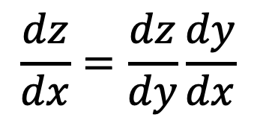



(Calculus) Chain Rule - 1
$$Δx$$
$$Δz$$
$$x$$
$$y$$
$$z$$
$$\frac{dz}{dx}=\frac{dz}{dy}\frac{dy}{dx}$$
$\frac{dz}{dx}$ 代表 $x$ 對 $z$ 的影響，但 $x$ 的變化會影響到 $y$，接著 $y$ 影響到 $z$

Slide 34

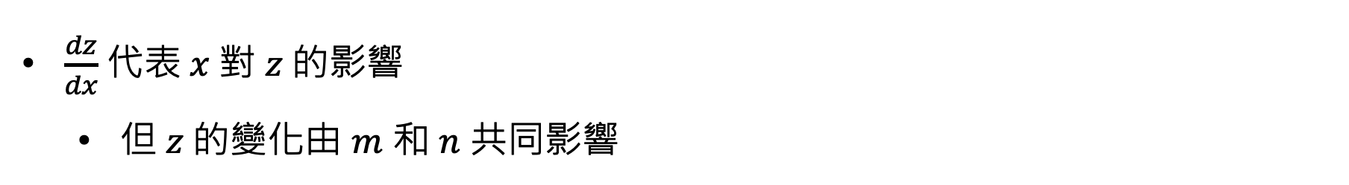
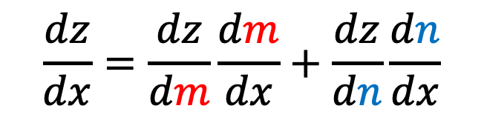

(Calculus) Chain Rule - 2
$$m$$
$$x$$
$$z$$
$$n$$
$$\frac{dz}{dx}=\frac{dz}{dm}\frac{dm}{dx}+\frac{dz}{dn}\frac{dn}{dx}$$
$\frac{dz}{dx}$ 代表 $x$ 對 $z$ 的影響
但 $z$ 的變化由 $m$ 和 $n$ 共同影響

Slide 35





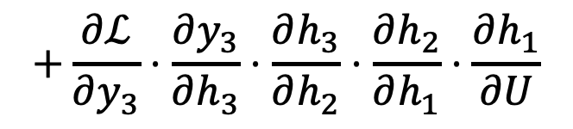




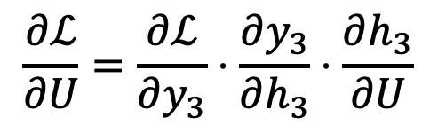








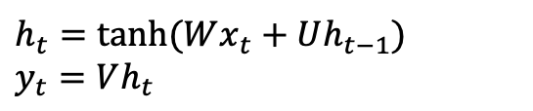



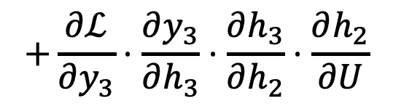

Back-propagation through-time (BPTT)
$$y_{t}$$
$$h_{t}=tanh(Wx_{t}+Uh_{t−1})$$
$$y_{t}=Vh_{t}$$
$$y_{1}$$
$$y_{2}$$
$$y_{3}$$
$$V$$
$$V$$
$$V$$
$$V$$
$$h_{t}$$
$$U$$
$$U$$
$$U$$
+
$$h_{1}$$
$$h_{2}$$
$$h_{3}$$
$$U$$
$$W$$
$$W$$
$$W$$
$$W$$
$$h_{t−1}$$
$$x_{t}$$
$$x_{1}$$
$$x_{2}$$
$$x_{3}$$
$$\frac{∂ℒ}{∂U}=\frac{∂ℒ}{∂y_{3}}⋅\frac{∂y_{3}}{∂h_{3}}⋅\frac{∂h_{3}}{∂U}$$
$$+\frac{∂ℒ}{∂y_{3}}⋅\frac{∂y_{3}}{∂h_{3}}⋅\frac{∂h_{3}}{∂h_{2}}⋅\frac{∂h_{2}}{∂U}$$
$$+\frac{∂ℒ}{∂y_{3}}⋅\frac{∂y_{3}}{∂h_{3}}⋅\frac{∂h_{3}}{∂h_{2}}⋅\frac{∂h_{2}}{∂h_{1}}⋅\frac{∂h_{1}}{∂U}$$
(small)

Slide 36
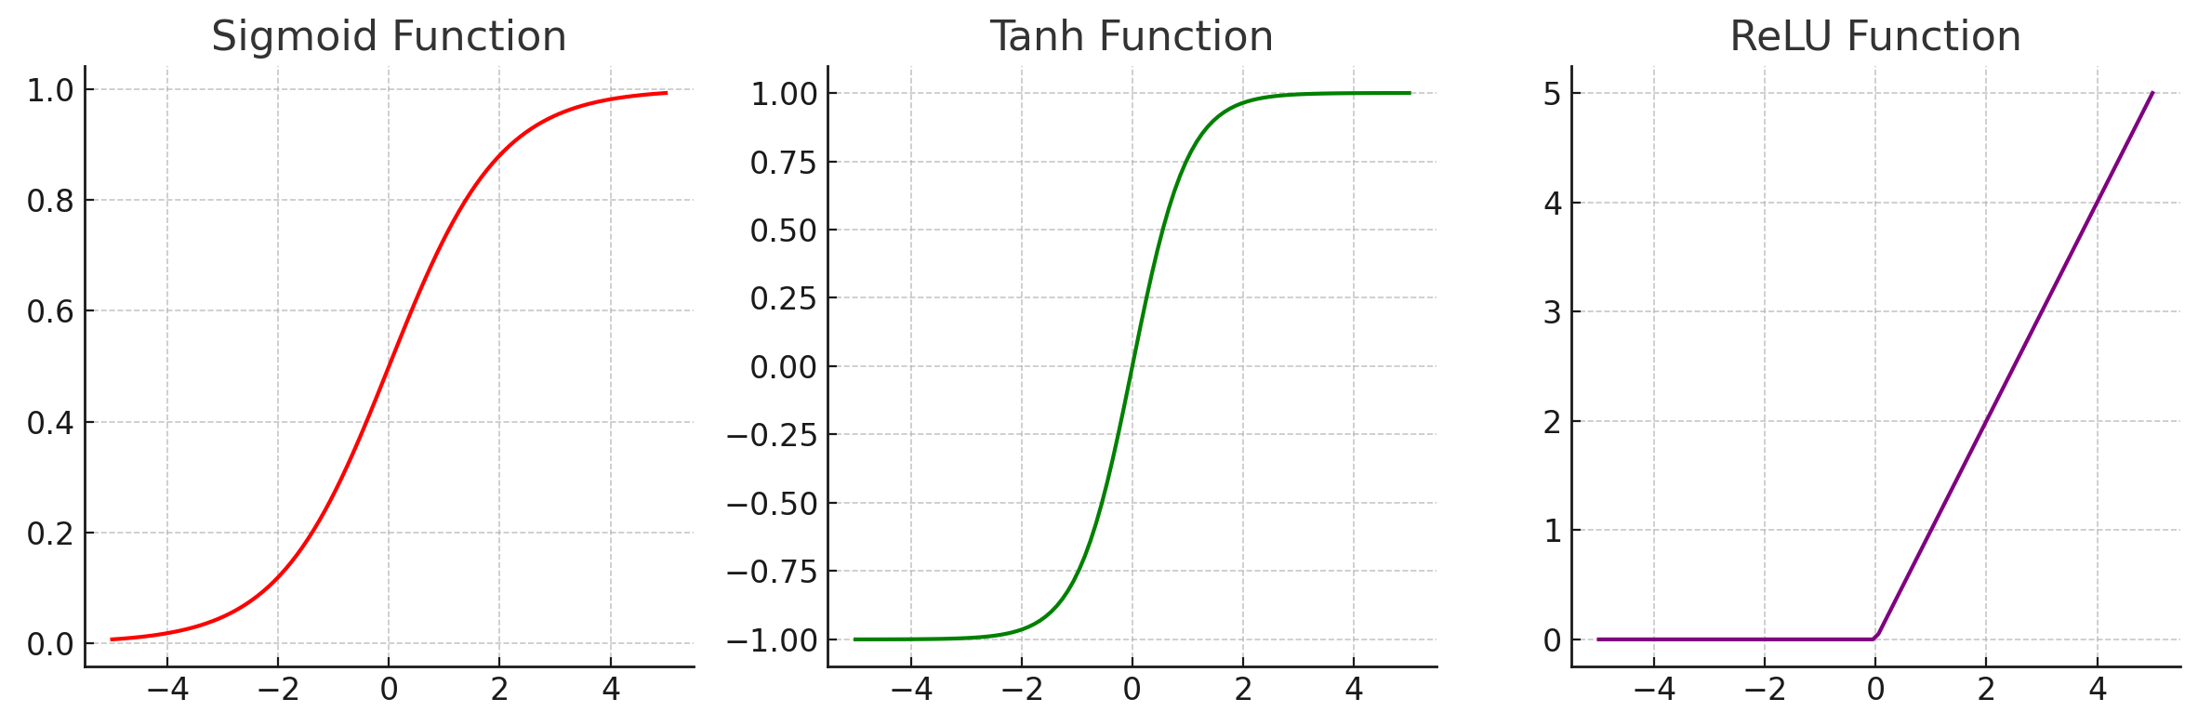
Activation functions
RNN 經常使用 tanh 的原因：
ReLU (unbounded) 可能會讓梯度變得非常大
Sigmoid 的數值是 0 到 1 之間，而 tanh 的數值在 -1 到 1 之間
tanh 在非飽和區比較陡峭
Softmax: https://datascience.stackexchange.com/questions/57005/why-there-is-no-exact-picture-of-softmax-activation-function
Notes:
Sigmoid 的數值是 0 到 1 之間，而 tanh 的數值在 -1 到 1 之間
代表模型在梯度下降的過程中有機會改變梯度的方向

Slide 37



Gate (以 Forget Gate 為例)
更新記憶力的方式
Forget Gate
$$c_{t−1}$$
$$f_{t}$$
$$c_{t}=c_{t−1}× f_{t}$$
Sigmoid
經 Sigmoid 之後產生一個比例
New

Slide 38















LSTM (Long Short-Term Memory)
Hochreiter, Sepp, and Jürgen Schmidhuber. "Long short-term memory." Neural computation 9.8 (1997): 1735-1780.
LSTM uses 4 times of weights as a standard RNN.
$$c_{t}=c_{t−1}× f_{t}+n_{t}$$
+
$$c_{t−1}$$
$$f_{t}$$
$$n_{t}$$
$$c_{t}$$
$$×$$
Sigmoid
Sigmoid
tanh
+
+
+
$$UF$$
$$WF$$
$$UI$$
$$WI$$
$$U$$
$$W$$
$$h_{t−1}$$
$$x_{t}$$
$$h_{t−1}$$
$$x_{t}$$
$$h_{t−1}$$
$$x_{t}$$
Forget Gate
Input Gate
RNN Cell

Slide 39





LSTM (Long Short-Term Memory)
Hochreiter, Sepp, and Jürgen Schmidhuber. "Long short-term memory." Neural computation 9.8 (1997): 1735-1780.
LSTM uses 4 times of weights as a standard RNN.
$$c_{t}=c_{t−1}× f_{t}+n_{t}$$
(previous slide)
$$c_{t}$$
tanh
Sigmoid
$$×$$
$$o_{t}$$
$$h_{t}$$
+
$$UO$$
$$WO$$
$$h_{t−1}$$
$$x_{t}$$
Output Gate

Slide 40
延伸學習
https://colah.github.io/posts/2015-08-Understanding-LSTMs/

Slide 41
RNN vs. LSTM
 | Memory Mechanism | Handles Long Dependencies? | Gradient Vanishing?
RNN | Hidden state h_{t} | Worse | Yes
LSTM | Memory state c_{t} + Hidden state h_{t} | Better | Much less than a standard RNN

Slide 42
Activation functions (啟動函數)
 | 值的範圍 | 使用情境
softmax | [0, 1] (sum up to 1) | 需要讓多個值產生相加為一的機率值的時候，常用於建立分類任務模型時計算 cross-entropy loss
sigmoid | [0, 1] | 需要讓單一值產生機率值的時候，常用於建立二元分類任務模型時計算 binary cross-entropy loss
tanh | [-1, 1] | 常用於LSTM等RNN模型中，主要為引入非線性轉換。tanh的值是對稱的，以零為中心，在有些訓練條件下和sigmoid相比較不會梯度消失
ReLU | [0, 正值] | 常用於CNN或MLP等模型中，主要為引入非線性轉換。計算簡單，在許多任務收斂快

Slide 43
Code Llama
https://arxiv.org/abs/2308.12950
Figure source: https://ai.meta.com/blog/code-llama-large-language-model-coding/

Slide 44
期中考提醒 (10/29 16:10 - 19:00)
在電腦教室 (原教室) 進行上機考
使用電腦教室的電腦，用 Colab 作答，Gemini 需關閉
類型為 Debugging (暫定) 以及觀念題
考試程式碼來自 Week4 - Week8
理論上這些題目 LLM 不太會
佔學期成績比例 20%

Slide 45
Thank you!
Instructor: 林英嘉
✉️ yjlin@cgu.edu.tw
TA: 劉美辰
✉️ m1461014@cgu.edu.tw

